Slide 1

HTML5 forms
https://beetroot.academy

Slide 2
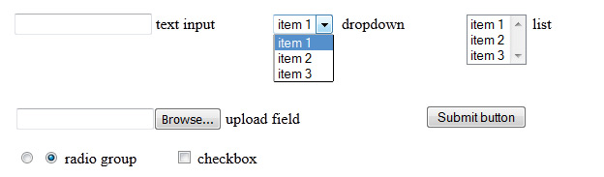
Формы
Формы предназначены для отсылки какой-то информации на сервер, то есть это средство для взаимодействия с пользователями

Slide 3
Элементы <form>
Справочная информация
https://developer.mozilla.org/ru/docs/Web/HTML/Element/form
http://www.wufoo.com/html5

Slide 4
Парный тег <form> < /form>
Элементы форм распологаются в парном теге <form> которому надо
задавать следующие атрибуты
<form action="путь_к_обработчику_формы" >
// Внутри формы располагаются элементы форм
</form>
Атрибуты тега <form>
action | Путь к файлу, который будет обрабатывать форму
name | Имя формы
width, height | Ширина, высота фрейма.
method | Метод отправки данных на сервер GET или POST
enctype | тип данных application/x-www-form-urlencoded - по умолчанию multipart/form-data – надо назначать, если форма содержит поле для отправки файла на сервер

Slide 5

У всех элементов форм есть 2 атрибута
name= "имя_поля" – по этому атрибуту на сервере обработчик
формы находит значение этого поля
value= "значение" - это значение поля отправленного на сервер
(у элемента <textarea> этого атрибута нет)
<input type="text" name="login" value=“отправить">
На сервер уйдет login=отправить

Slide 6
Однострочное текстовое поле
index_1.html
<input type="text" name=" ... ">
size | Например size=“20” Ширина текстового поля, которое определяется числом символов – а именно шириной буквы x которая вмещается в это поле.
name | Имя поля, предназначено для того, чтобы обработчик формы мог его идентифицировать – должно быть уникальным.
value | Начальный текст, содержащий в поле.
maxlength | Устанавливает максимальное число символов, которое может быть введено пользователем в текстовом поле.

Slide 7

Поле для ввода пароля
index_1.html
<input type="password" ... >
size | Например size=“20” Ширина текстового поля, которое определяется числом символов – а именно шириной буквы x которая вмещается в это поле.
name | Имя поля, предназначено для того, чтобы обработчик формы мог его идентифицировать – должно быть уникальным.
value | Начальный текст, содержащий в поле.
maxlength | Устанавливает максимальное число символов, которое может быть введено пользователем в текстовом поле.

Slide 8
Многострочное поле
index_1.html
<textarea name="..." ></textarea>
name | Имя поля, предназначено для того, чтобы обработчик формы мог его идентифицировать – должно быть уникальным.
cols | Ширина поля в символах.
rows | Высота поля в строках текста.
disabled | Блокирует доступ и изменение элемента.
readonly | Устанавливает, что поле не может изменяться пользователем. Применение readonly="readonly"
wrap | Параметры переноса строк hard - текст, который самостоятельно не помещается в поле по ширине, будет автоматически перенесен на новую строку off – текст будет печататься в одну строку

Slide 9
Переключатели
<input type="radio" параметры>
name | Имя группы перелючателей для идентификации поля. Поскольку переключатели являются групповыми элементами, то имя у всех элементов группы должно быть одинаковым.
value | Задает, какое значение будет отправлено на сервер. Здесь уже каждый элемент должен иметь свое уникальное значение, чтобы можно было идентифицировать, какой пункт был выбран пользователем.
checked | Предварительное выделение переключателя. По определению, набор переключателей может иметь только один выделенный пункт, поэтому добавление checked сразу к нескольким полям не даст особого результата. В любом случае, будет отмечен элемент, находящийся в коде HTML последним.

Slide 10

index_2.html
<form action = "file.php"> <b>Выбирайте один из пунктов</b><br>
<input name="f1" type="radio" value="asp"> ASP <br>
<input name="f1" type="radio" value="jsc"> JavaScript<br>
<input name="f1" type="radio" value="php"> PHP<br>
<input name="f1" type="radio" value="html"> HTML
</form>
На сервер уйдет f1=html
Параметр name для всех переключателей одинаков и именно в таком случае браузер будет понимать, что переключатели связаны между собой и помечать только один пункт из предложенных.
Значение параметра value должно различаться, чтобы обработчик формы мог понять, какой вариант выбран пользователем.

Slide 11
Flags
Флажки используют, когда необходимо выбрать два или более
варианта из предложенного списка
<input type="checkbox" параметры>
name | Имя флажка для его идентификации обработчиком формы.
value | Задает, какое значение будет отправлено на сервер.
checked | Предварительное выделение флажка.

Slide 12

index_2.html
<form action = "file.php"> <b>какой язык программирования Вы предпочитаете ?</b>
<input type="checkbox" name="op" value=“a1">ASP <br>
<input type="checkbox" name="op" value="a2"> Java Script <br>
<input type="checkbox" name="op" value="a3"> PHP<br>
<input type="checkbox" name="op" value="a4" checked >HTML
</form>
Если выбрать 2-й и 4-й то на сервер уйдет
op=a2&op=a4

Slide 13
Поле со списком
index_3.html
<form action="file.php">
<select параметры> <option>Пункт 1</option> <option>Пункт 2</option> <option>Пункт 3</option> </select>
<form>
Атрибуты элемента <SELECT>
name - уникальное имя элемента <SELECT>
size - высотa списка.
Если size =1, то список превращается в раскрывающийся.
multiple - отображать содержимое элемента <SELECT> как список
множественного выбора.
Вид списка зависит от используемого параметра size
- если он отсутствует,то высота списка равна количеству
пунктов
- если значение size меньше числа пунктов, то появляется
вертикальная полоса прокрутки

Slide 14
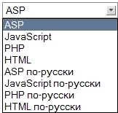
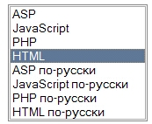

закрыт
открыт
size="1"
size="8"
<select name="book" size="8">
<option value="asp">ASP</option>
<option value="js">JavaScript</option>
<option value="php">PHP</option>
<option value="html" selected>HTML</option>
...
</select>
size="5"
size="8"

Slide 15
Группирока элементов списка
При группировании по группам значения смещаются вправо, а имя группы, которое задается в атрибуте label выделяется полужирным шрифтом
<form action="file.php">
<select параметры>
<optgroup label="имя группы">
<option >Пункт 1</option> <option>Пункт 2</option> <option>Пункт 3</option>
</optgroup>
<optgroup label="имя группы">
<option параметры>Пункт 1</option> <option>Пункт 2</option> <option>Пункт 3</option>
</optgroup>
</select>
<form>

Slide 16
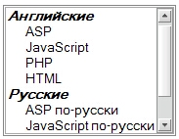
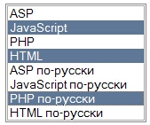
<select name="book" size="8">
<optgroup label="Английские">
<option value="asp">ASP</option>
...
</optgroup>
<optgroup label="Русские">
<option value="asp_rus">ASP по-русски</option>
...
</optgroup>
</select>
index_3.html
<select name="book" size="8" multiple>
Нельзя применять одновременно size="1" и multiple
<select size="1" multiple>

Slide 17
Кнопки
index_4.html
<input type="submit" параметры>
name | Имя кнопки, предназначено для того, чтобы обработчик формы мог его идентифицировать.
value | Значение кнопки и одновременно надпись на ней.
<input type= "button" value= "Click me">
<input type="image" name="enter" src="btn.png"
width="32" height="32">
<input type="reset" value=" Очистить форму ">

Slide 18
Поле отправки файла
index_4.html
<input type="file" ... >
name | Имя флажка для его идентификации обработчиком формы.
size | Ширина текстового поля, которое определяется числом символов
maxlength | Устанавливает максимальное число символов, которое может быть введено пользователем в текстовом поле.
При наличии этого поля в форме для тега <form> обязательно
указываются параметры
enctype="multipart/form-data" method = "POST"
Для поля с типом type="file" нет атрибута value

Slide 19
Служебные элементы форм
<input type="hidden" name="inid" value="15263">
Отправляют на сервер служебную информацию

Slide 20
Элемент <input> HTML 5
type | value | Дополнительные атрибуты
date | yyyy-mm-dd | min, max -> yyyy-mm-dd
datetime | yyyy-mm-dd HH:MM
datetime-local | yyyy-mm-dd HH:MM
color | RGB, HEX
number | int или float | min,max -> задают диапазон step -> задают шаг изменения
range | int или float | min,max -> задают диапазон step -> задают шаг изменения
email | формат e-mail
search | нач. значение | results
tel |  | pattern
month | yyyy-mm | min,max -> yyyy-mm
time | HH:MM:SS
url | нач. значение
week | yyyy-mmW

Slide 21
Применение тега LABEL
index_5.html
Тег <label></label> связывает текст с определенным элементом
формы. Такая связь необходима, чтобы изменять значение переключателей и флажков при нажатии курсором мыши на текст.
Для связывания элемента формы и текста в теге <label>
используется параметр for, аргументом для которого служит id элемента
<form>
<label for="radio1">Импритинг </label> <input type="radio" name="r1" id="radio1">
<br> <label for="radio2">Реимпритинг</label>
<input type="radio" name=" r1" id="radio2">
</form>

Slide 22
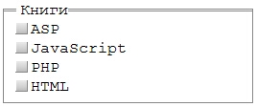
Группировка элементов форм
index_5.html
<fieldset>
<legend>Книги</legend>
<input type="checkbox" id="asp">ASP<br>
<input type="checkbox" id="js">JavaScript<br>
<input type="checkbox" id="php">PHP<br>
<input type="checkbox" id="html">HTML<br>
</fieldset>

Slide 23
Дополнительные атрибуты элементов форм
disabled | Делает элемент неактивным (то есть не кликабельным) Применяется ко всем видимым элементам На сервер не отправляется
readonly | Поле с этим атрибутом изменить нельзя Применяется только к элементам ввода
tabindex | Задает очередность перемещеня с помощью клавиши ТАВ по элементам форм (SHIFT+ТАВ - обратное перемещение)
accesskey | Возможность назначить элементу “горячую” клавишу Поле будет получать фокус с помощью Shift + Alt + присвоенная_клавиша
<элемент tabindex="1">
<элемент tabindex="2">
<элемент tabindex="3">
<элемент accesskey="q">

Slide 24
<datalist> - cоздает список вариантов, которые
можно выбирать при наборе в текстовом поле.
<input list="browsers" name= "browser">
<datalist id="browsers">
<option value= "Internet Explorer">
<option value= "Firefox">
</datalist>
https://developer.mozilla.org/ru/docs/Web/HTML/Element/datalist
http://goo.gl/uwLcMr
datalist.html

Slide 25
Атрибуты
autocomplete при перемещении по страницам браузер будет запоминать текст в полях форм, который был введён в них ранее.
Работает с элементами:
<form>
<input> - textbox, datepicker, range, color, url, tel, search,
email.
<input type="text" name="city" autocomplete="on">
Как выключить autocomplition
http://goo.gl/1Mko7x
<input type="text" name="city" autocomplete="off">

Slide 26
Атрибуты
autofocus - автоматически устанавливает фокус в поле формы.
<input type="text" name="state" autofocus>
Autofocus polyfill
http://sampsonblog.com/489/creating-a-autofocus-polyfill
placeholder - Выводит текст внутри поля формы, который исчезает при получении фокуса.
<input type="text" name="name" placeholder="First Name">

Slide 27
Атрибуты
min, max - устанавливает нижнее/верхнее значение для ввода числа или даты в поле формы.
Работает с элементами:
<input> - number, range, date, datetime, datetime-local,
month, time, и week
<input type="number" min="1" max="5">
list - Указывает на список вариантов, созданный с помощью тега <datalist>, которые можно выбирать при наборе текста. Изначально этот список скрыт и становится доступным при получении полем фокуса.
<input list="browsers" name="browser">
<datalist id="browsers">
<option value= "Internet Explorer">
<option value= "Firefox">
</datalist>

Slide 28
Атрибуты
formnovalidate - oтменяет встроенную проверку данных введенных пользователем в форме на корректность перед отправкой формы. Такая проверка делается браузером автоматически для полей:
- <input> типа email, url
- при наличии атрибута pattern или required у тега <input>.
<input type="email" name="email">
<input type="submit" formnovalidate value="Submit">
novalidate - oтменяет встроенную проверку данных всей формы перед ее отправкой
<form action= "form.html" novalidate>
<input type= "text" name= "city">
<input type= "text" name= "state" autofocus>
</form>
required - Устанавливает поле формы обязательным для заполнения перед отправкой формы
<input type= "text" name= "city" required>

Slide 29
Атрибуты
step - Устанавливает шаг изменения числа для ползунков и полей ввода чисел.
Работает с полями:
- <input> типа number, range, date, datetime, datetime-local,
month, time, и week.
<input type="range" name= "#" step="2">
pattern - Указывает регулярное выражение, согласно которому требуется вводить и проверять данные в поле формы.
Работает с полями:
<input> типа text, search, url, tel, email, password.
<input type="text" name="country_code" pattern="[A-Za-z]{3}">

Slide 30
Атрибуты
data-* - Это пользовательский атрибут,
Работает со всеми полями:
<input type="text" name= "#" data-cat="2" data-test="myattr">

Slide 31
Атрибуты
role - позволяет наиболее четко указать назначение блока или
элемента страницы при взаимодействии пользователя с сайтом
<nav role="navigation"> ... </nav>
Наиболее часто используемые значения
( http://www.w3.org/TR/wai-aria/roles#role_definitions )
banner | содержит главный заголовок или внутренний заголовок страницы. Например логотип и название сайта. Рекомендуется использовать не больше одного раза на странице.
complementary | информационный блок, отделенный от основного содержания ресурса.
navigation | набор элементов предназначенных для навигации по документу или связанным документам. Рекомендуется использовать не больше одного раза на странице.
search | указывает область для поиска по содержимому
main | выступает в качестве основного содержания документа

Slide 32
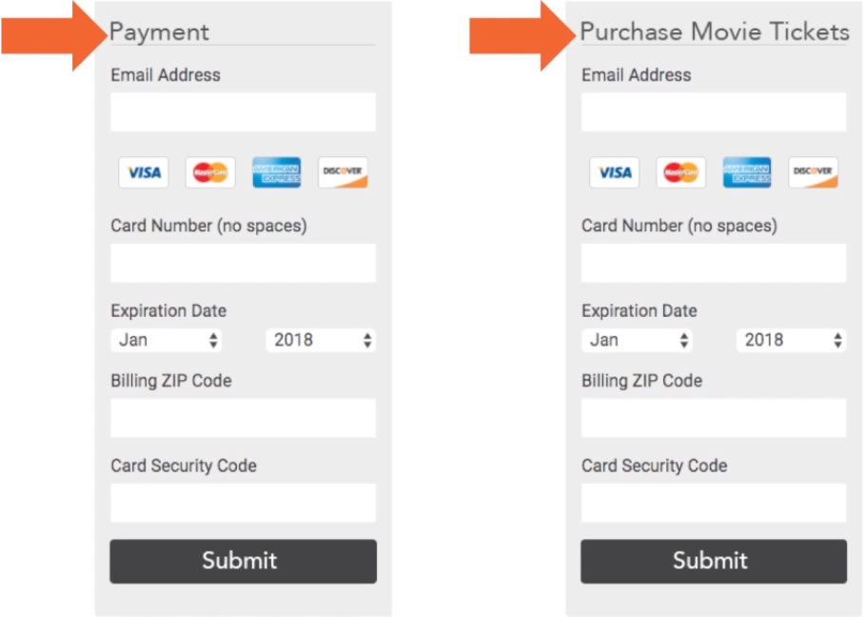
Практические советы по формам
Labeling -> форма должна иметь заголовок

Slide 33
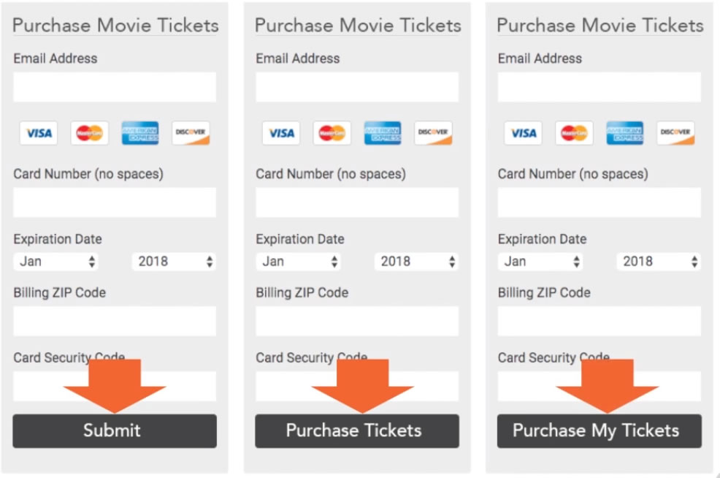
Текст на кнопке должнен иметь продолжение фразы
I want to …
Неправильно !!!

Slide 34
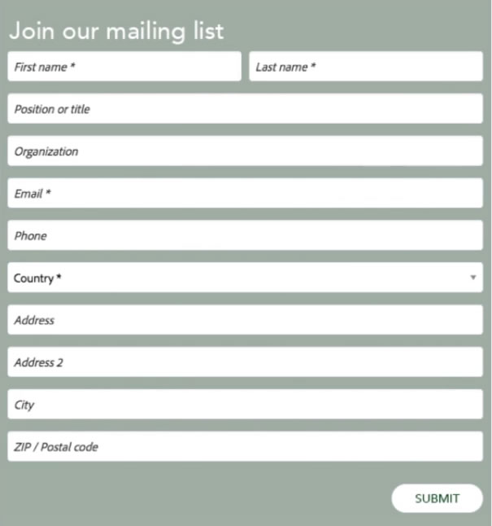
Избегать длинных форм – по возможности в форме должно быть
2-3 поля
Это слишком большая форма

Slide 35
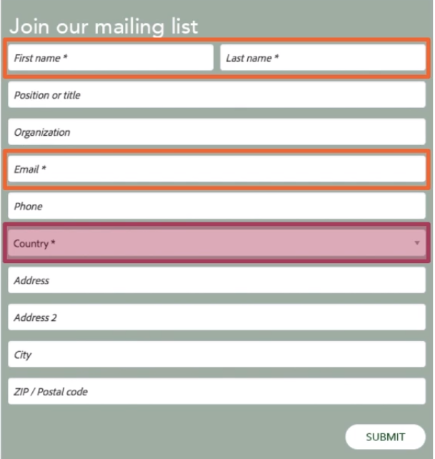
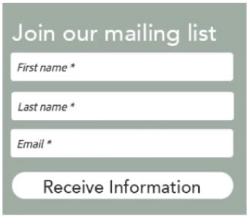
У длинной формы надо определить те поля, которые именно сейчас неодходимы

Slide 36
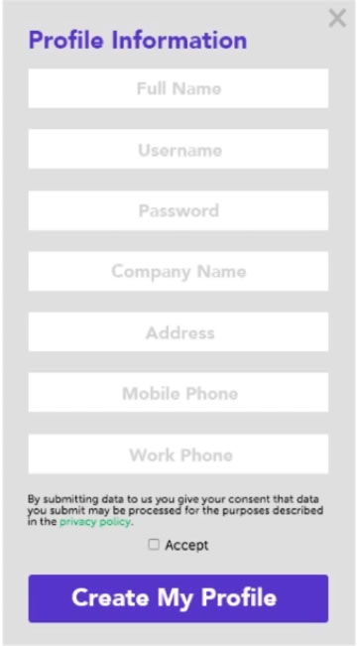
Если же полей более 2-3 то обьязательно указывать какие поля обязательны для заполнения
В форме не указаны поля, обязательные для заполнения.
Это неправильно

Slide 37
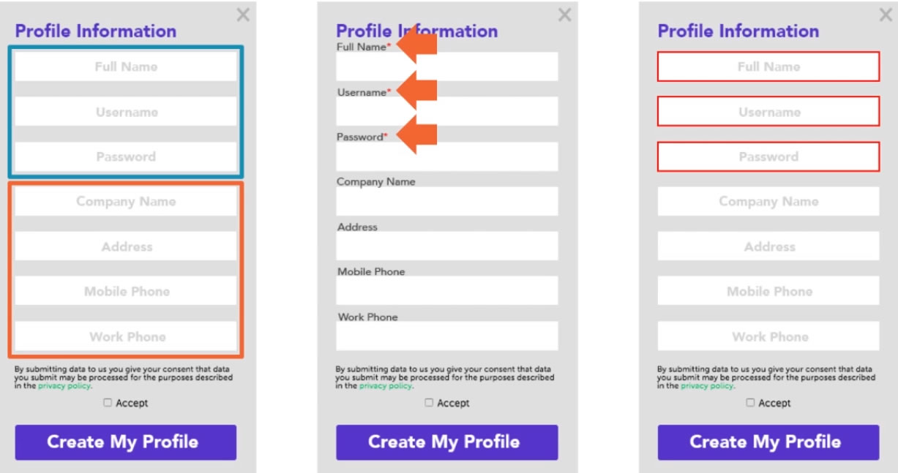

Slide 38
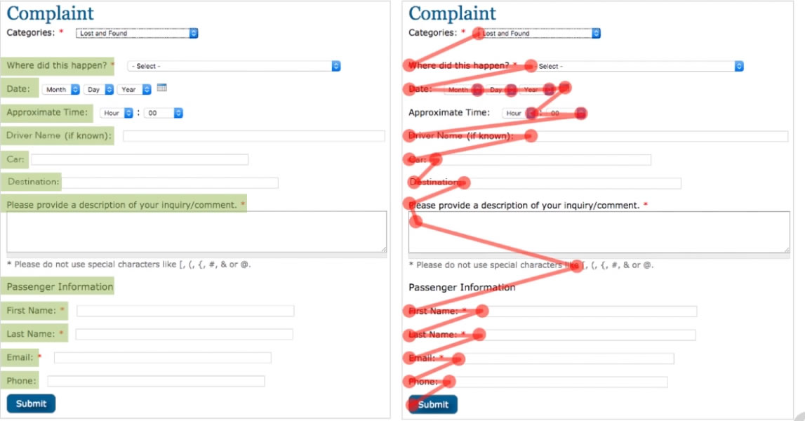
Взаимное расположение полей - пользователю легче читать сверху вниз

Slide 39
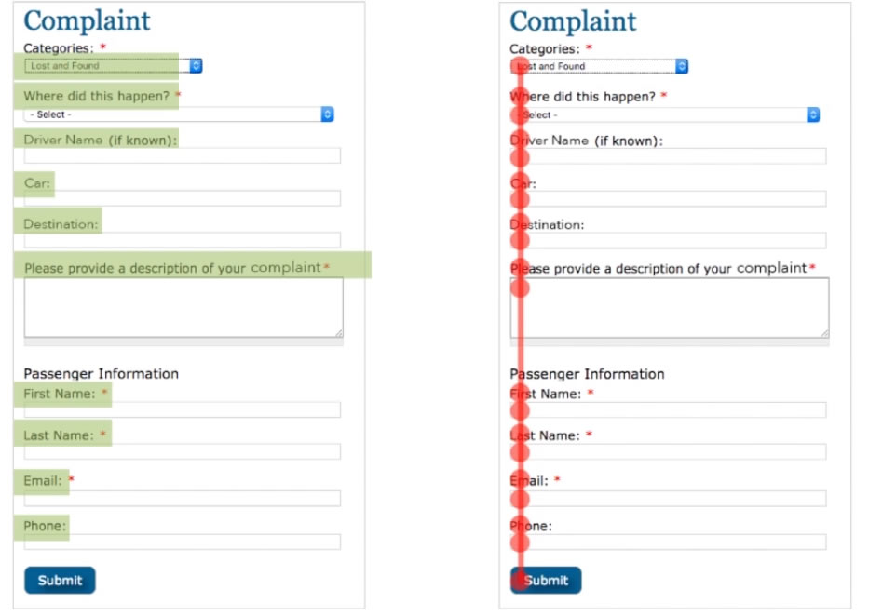

Slide 40
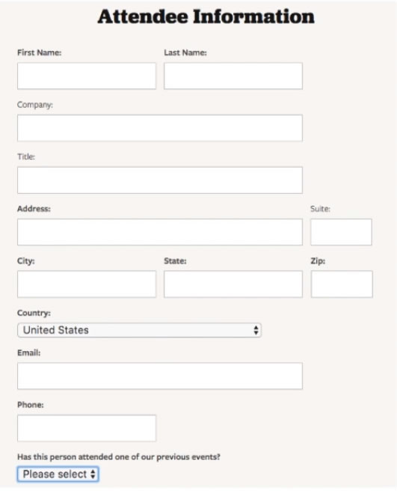
Никогда не использовать многоколоночные формы

Slide 41
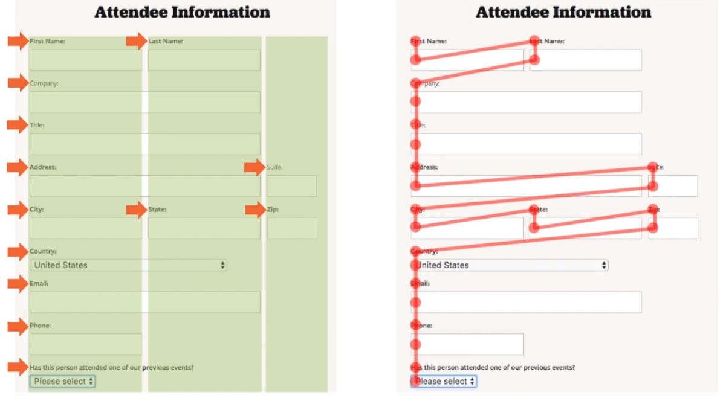

Slide 42
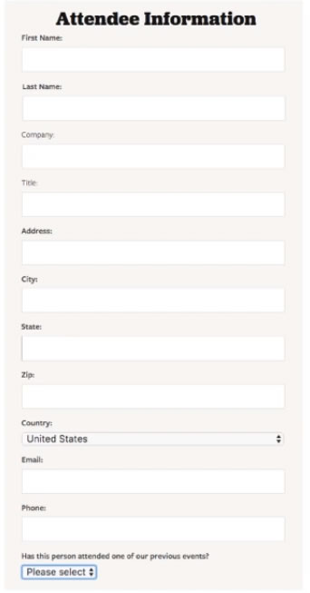
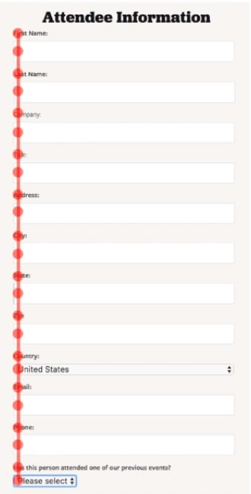

Slide 43
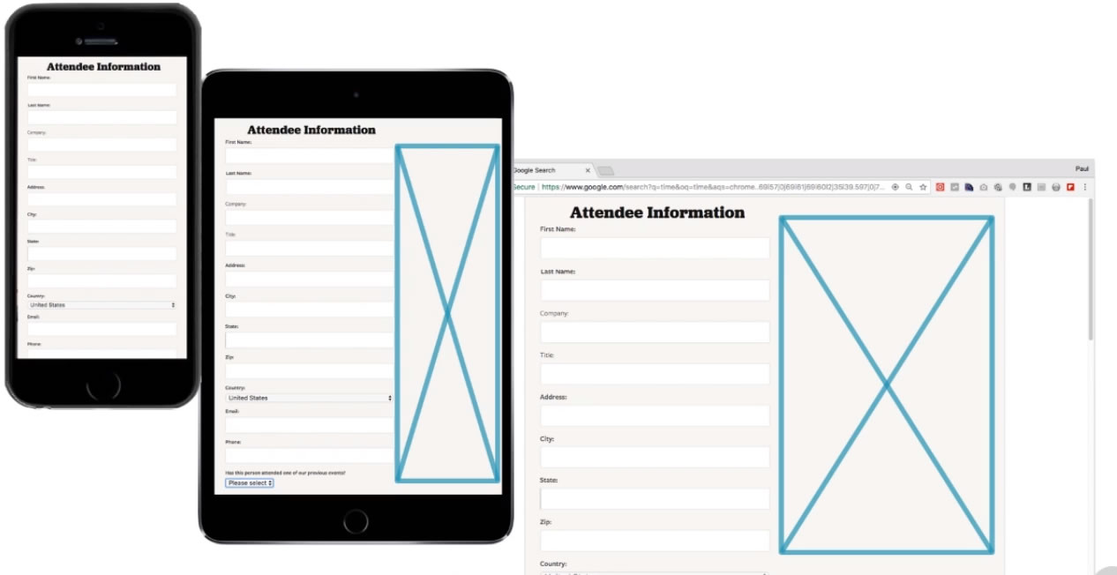
ширина формы на разных разрешениях должна быть пропорциональна. Если остается свободное место справа - это нормально

Slide 44
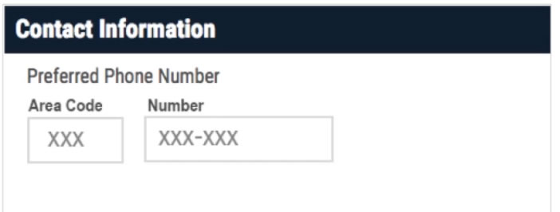
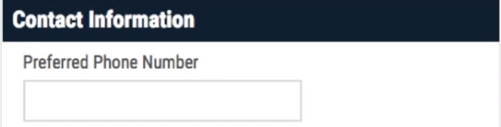
для поля с type="phone" использовать только одно поле
неправильно
правильно

Slide 45
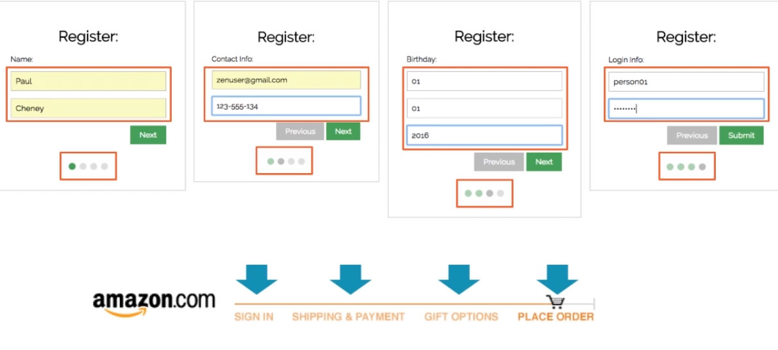
Можно для длинной формы использовать несколько страниц

Slide 46
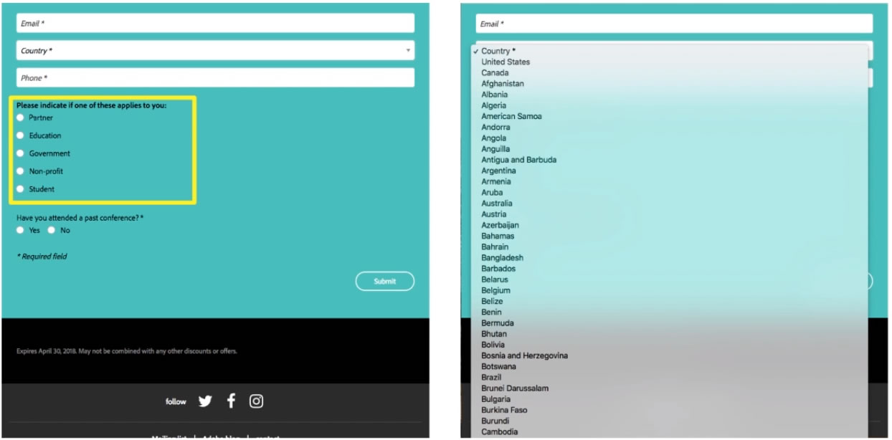
Использовать не более 5 input type="radio"
Если больше, то используем select

Slide 47
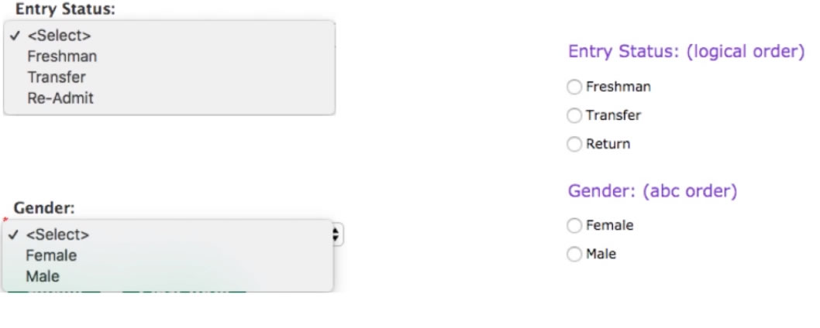
Если в select менее 5 пеунктов, то используем
input type="radio"

Slide 48
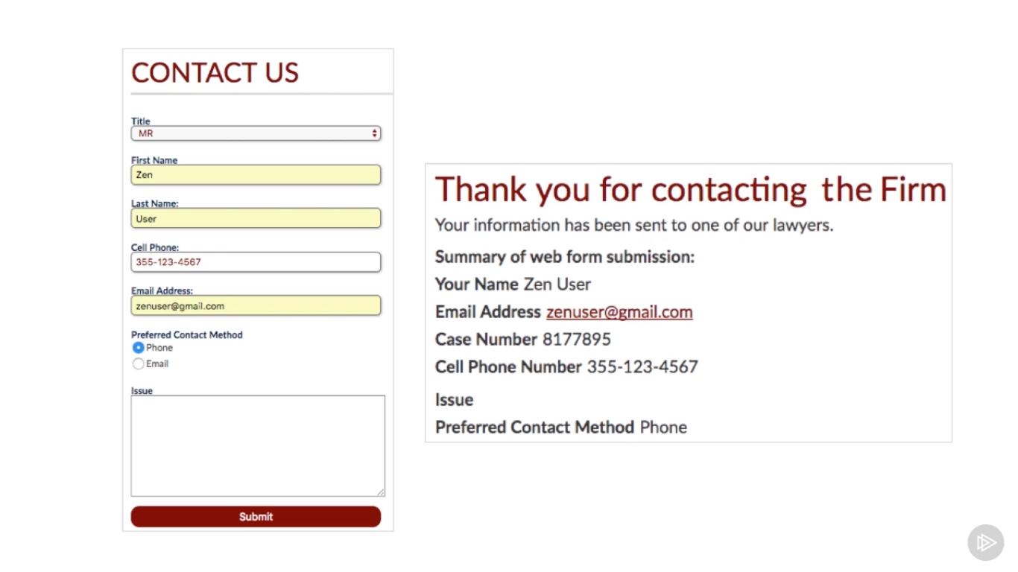
После отправки формы - всегда показывть feedback

Slide 49
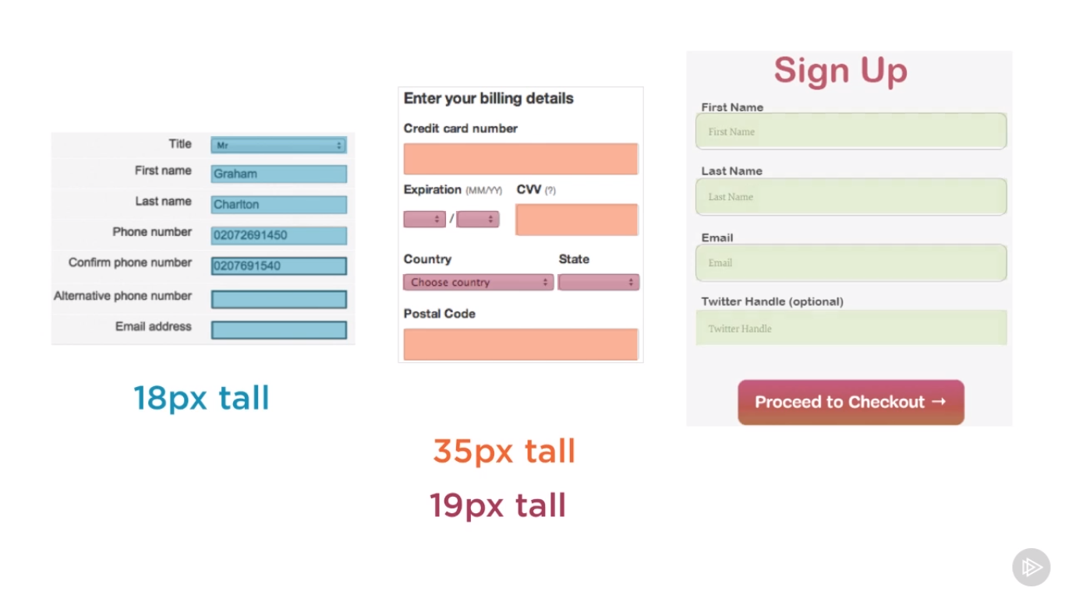
Высота поля - не менее 44px

Slide 50
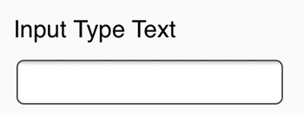
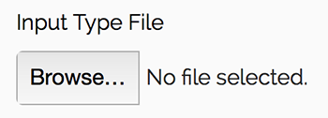
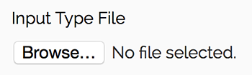
Сброс стилей для форм
1. Внутрення тень в iOS
Решение
input,
textarea {
-webkit-appearance: none;
}
2. Input type="file" - если установить
полю height, то Firefox отобразит
поле некорректно
Решение
Выставлять min-height вместо height

Slide 51

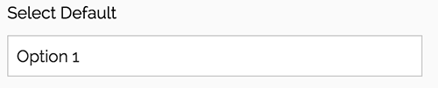
3. Элемент select имеет внутреннюю тень в iOS
Решение
select {
-webkit-appearance: none;
}

Slide 52
Thank you
That’s all

